Slide 1
Strabologie I. 7. distanční přednáška
MUDr. Martin Komínek
381272@mail.muni.cz
Brno 12.12.2022

Slide 2
Opakování:
Congenital cranial dysinervation disorders
= CCDDs
= vrozené hlavové dysinervační poruchy
Vrozené, neprogredující vývojové abnormality jednoho či více hlavových nervů či jejich jader.
Primární/sekundární dysinervace.
Sporadické i dědičné formy.
Mohou vést k sekundárním změnám (např. fibróze).
Jsou na pomezí paralytického a restrikčního strabismu.
Někdy i patologie samotných svalů/kostěných struktur orbity.

Slide 3
Congenital cranial dysinervation disorders
Řadíme zde:
Duanův retrakční syndrom.
Duan radial-ray syndrome (DRRS).
Möbiusův (někdy také Möbiův) syndrom.
Marcus-Gunn jaw-winking syndrom.
Crocodile-tear syndrome = syndrom krokodýlích slz = Bogoradův syndrom.
Někdy se k nim řadí také kongenitální ptózy a parézy.
Dvojitá obrna zvedačů.
Dědičná vrozená paréza n.VII. = hereditary congenital facial palsy (HCFP)
Někdy také CFEOM.

Slide 4
Möbiův (=Möbiusův =Moebius) syndrom
Vrozená paralýza = plegie N. VI. a N. VII. (N. abducens, N. Facialis)
Pacienti s MS mohou mít vývojové poruchy i dalších hlavových nervů
N. III. (Oculomotorius), N. V. (Trigeminus), N. IX. (Glossopharyngeus), N. XII. (Hypoglossus)
Někdy také široká variace kraniofaciálních dysmorfií, srdečních vad a poruch hrudní stěny či kosterních svalů.
Multifaktoriální patogeneze, předokládá se tzv. Cévní teorie – vada je následkem špatného vývoje a.basilaris v průběhu embryonálního vývoje.
Někdy je prokázána expozice škodlivým látkám v průběhu časných stádií těhotenství:
Thalidomid, ergotamin, kokain, misoprostol…

Slide 5
A. basilaris, součást tzv. Willisova okruhu
https://www.kenhub.com/en/library/anatomy/basilar-artery

Slide 6
Sagitální řez mozkovým kmenem
https://commons.wikimedia.org/wiki/File:Brain_stem_sagittal_section.svg

Slide 7
Möbiův (=Möbiusův =Moebius) syndrom
Příznaky:
Problémy s krmením – od narození dítě není schopno normálního kojení, neprospívá, potencionálně ohrožené na životě.
Strabismus – vázne horizontální pohyb, zejm. abdukce (plegie n. VI.), eroze rohovky (plegie N. VII.).
Citlivost na prudké světlo (lagophthalmus) a hlasité zvuky (m. tensor tympani).
Sialorrhea = tekoucí sliny.
Dysarthria = špatná výslovnost, nesrozumitelná řeč.
Chybějící mimika (plegie N. VII.) – příznak masky.
Někdy jsou přítomny i kognitivní poruchy, ale většina pacientů je bez poruchy mentálního vývoje.
Kraniofaciální dysmorfie (pokud jsou přítomné):
Microstoma = malá ústa
Retrognathia = „vpadlá brada“
Micrognathia = „malá čelist“
Uvula bifida
Rozštěp patra
Velophrangeální insuficience
Někdy také vývojové anomálie končetin (chybění prstů atd…)

Slide 8
Möbiův (=Möbiusův =Moebius) syndrom
Retrognathia
https://healthjade.net/wp-content/uploads/2020/01/retrognathism.jpg

Slide 9
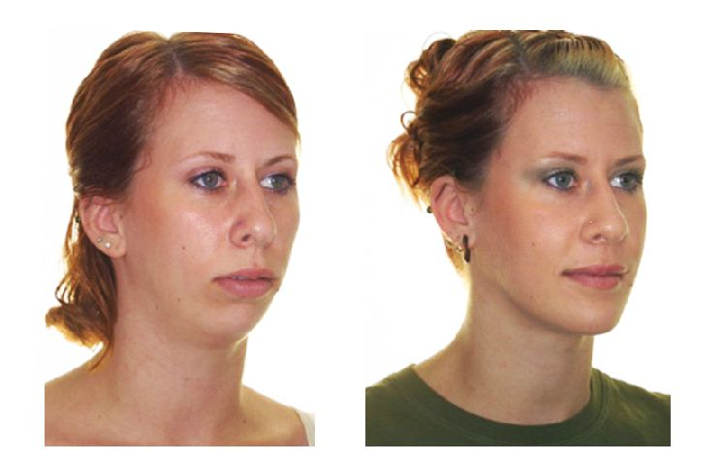
Möbiův (=Möbiusův =Moebius) syndrom
https://imgur.com/hFhtU

Slide 10
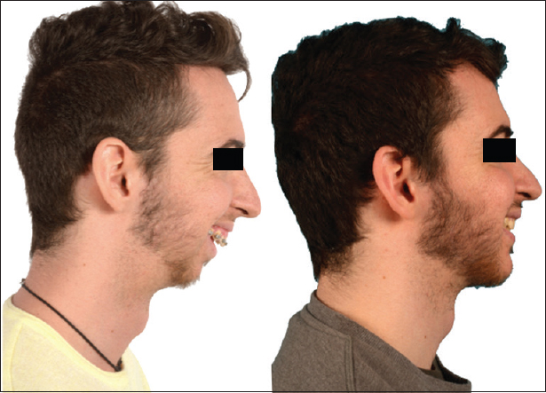
Möbiův (=Möbiusův =Moebius) syndrom
https://www.amsjournal.com/articles/2016/6/2/images/AnnMaxillofacSurg_2016_6_2_281_200322_f2.jpg

Slide 11
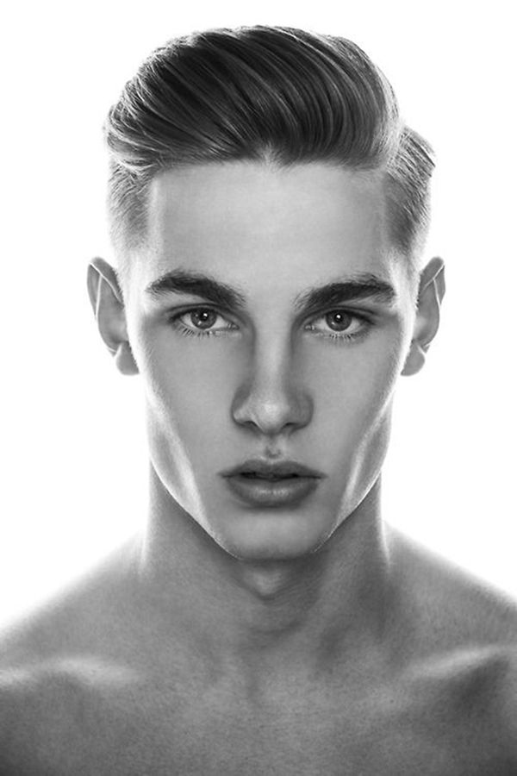
Möbiův (=Möbiusův =Moebius) syndrom
https://i.pinimg.com/originals/d2/d7/5e/d2d75e6ff46a219ce9bdc9dabc27f3e9.jpg

Slide 12
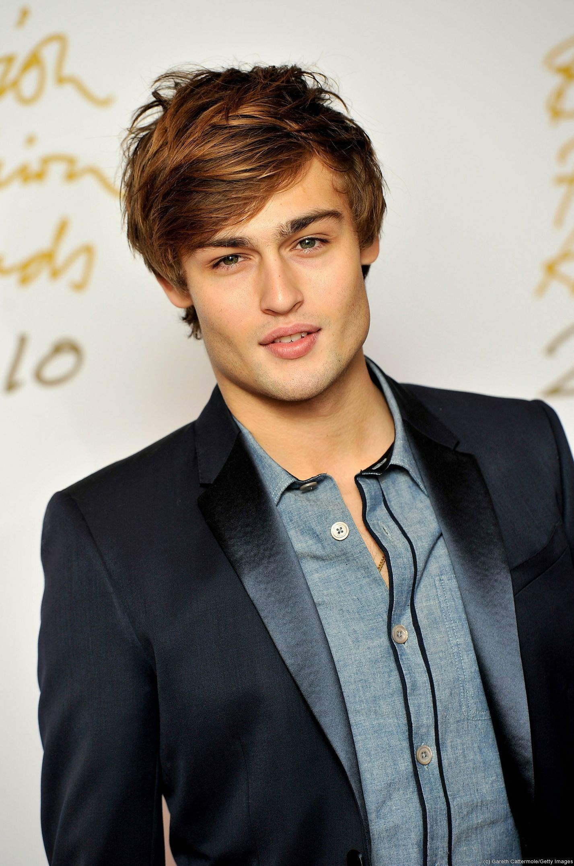
Möbiův (=Möbiusův =Moebius) syndrom
https://i.pinimg.com/originals/a4/33/77/a433773acc37c9235d74cec984cb5833.jpg

Slide 13
Möbiův (=Möbiusův =Moebius) syndrom
https://i.pinimg.com/originals/b6/06/dc/b606dcba823ba28bbca406e736583133.jpg

Slide 14
Möbiův (=Möbiusův =Moebius) syndrom
https://hips.hearstapps.com/esquireuk.cdnds.net/15/37/original/original-christoph-waltz-brown-grey-textured-mixed-cashmere-blazer-43-jpg-5e8f5d66.jpg

Slide 15
Möbiův (=Möbiusův =Moebius) syndrom
https://miro.medium.com/max/2400/1*0ZfrrNdlLFP5S4AIwUlR7w.jpeg

Slide 16
Möbiův (=Möbiusův =Moebius) syndrom
https://media.vanityfair.com/photos/5fb402db0b9b4e0bce038010/master/w_2560%2Cc_limit/847072750

Slide 17
Möbiův (=Möbiusův =Moebius) syndrom
Uvula bifida
https://images-prod.healthline.com/hlcmsresource/images/galleries/bifid-uvula/1268-Bifid_Uvula-642x361-slide1.jpg

Slide 18
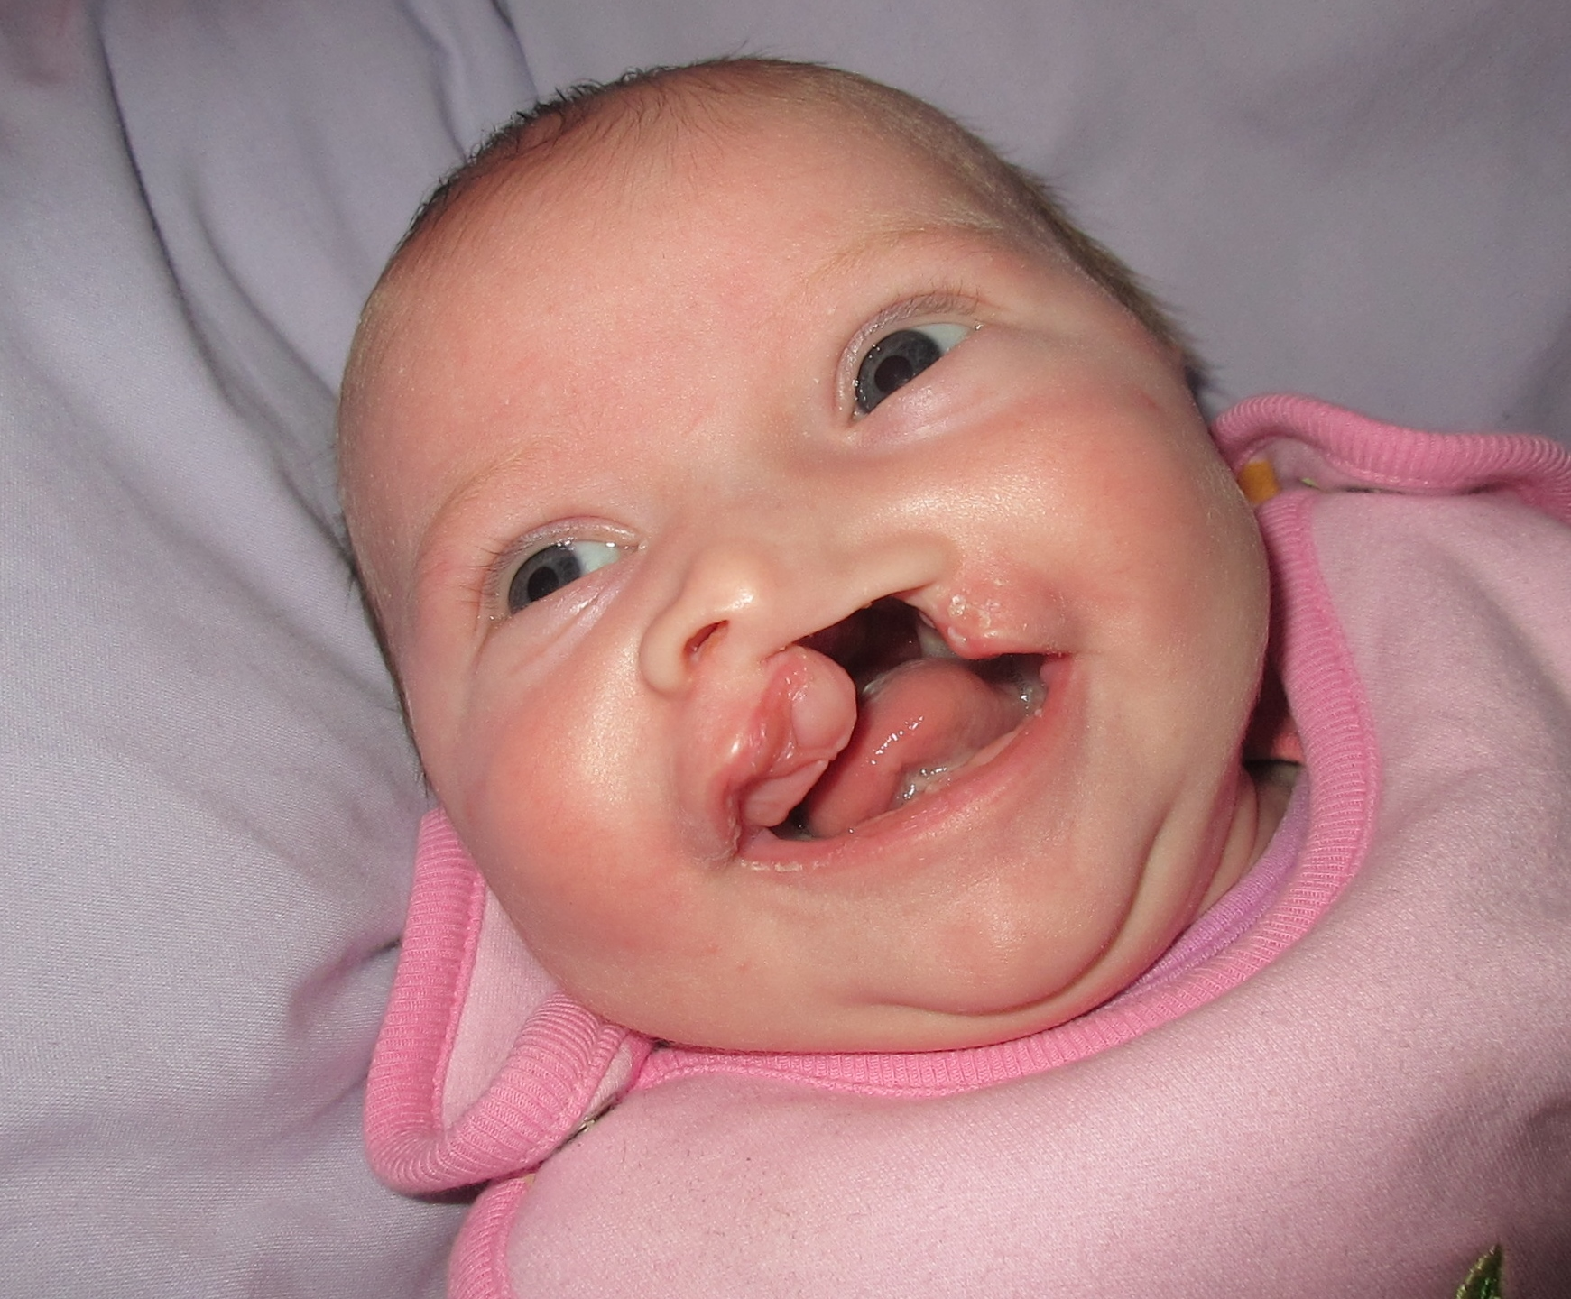
Möbiův (=Möbiusův =Moebius) syndrom
Rozštěp rtu a patra
https://wmsmile.com/understanding-cleft-lips-and-palates-and-your-treatment-options/

Slide 19
Möbiův (=Möbiusův =Moebius) syndrom
Klasifikace dle Terzise a Noaha:
Klasický MS = kompletní bilaterální plegie N. VI. a N. VII.
Inkompletní MS = Obraz klasického MS s částečně zachovalou motorickou funkcí na jedné straně obličeje.
Moebius-like syndrom = Unilaterální plegie N. VII. a jiná paréza dalšího hlavového nervu.
Dle některých autorů mají pacienti s MS signifikantně vyšší riziko komunikačních a vývojových poruch skrze špatnou interakci se svým prostředím.

Slide 20
Möbiův (=Möbiusův =Moebius) syndrom
Diagnostika:
Klinický obraz, EMG, časně po narození nutno řešit špatné sání, ev. rozštěpové vady
Terapie:
Chirurgická léčba
Metodou volby je transfer volného svalového štěpu (nejčastěji m. gracilis).
Pacienti jsou pak schopni spontánního úsměvu, rozvoj mozkové plasticity.
Menší výskyt kompenzačních řečových vzorců.
Snaha o zlepšení jednak mimiky, jednak artikulace a pohybů souvisejících s příjmem potravy.
Dle typu MS se řeší i paréza N. VI.
Parciální transpozice vertikálních přímých svalů.
Retropozice M.r. int. + resekce M.r.ext.

Slide 21
Marcus Gunn jaw winking syndrom
= Marcus Gunn jaw winking synkinesis = Marcus Gunn syndrom (MGS)
Mandibulo-palpebrální synkineze (trigemino-okulomotorická synkineze).
Zpravidla kongenitální, zpravidla jednostranná ptóza víčka, které se alespoň částečně retrahuje společně s pohybem čelisti.
Nejasná etiologie, více teorií, identifikovány i genové mutace, které mohou hrát roli v patogenezi.
Ptotické víčko se retrahuje např. při žvýkání, úsměvu, sání, horizontálním pohybu čelisti (ze strany na stranu), někdy při vyplazení jazyka, či předsazení čelisti.
Jsou známy i inverzní (pokles víčka s pohybem čelisti) a bilaterální formy MGS.
Odhaduje se, že 4-6% případů kongenitální ptózy jsou zároveň MGS.
Dle EMG studií mají pacienti s MGS lepší motorickou funkci m. retractor palp. sup.
Výjimečně se objevuje ve školním věku, někdy se spontánní úpravou.

Slide 22
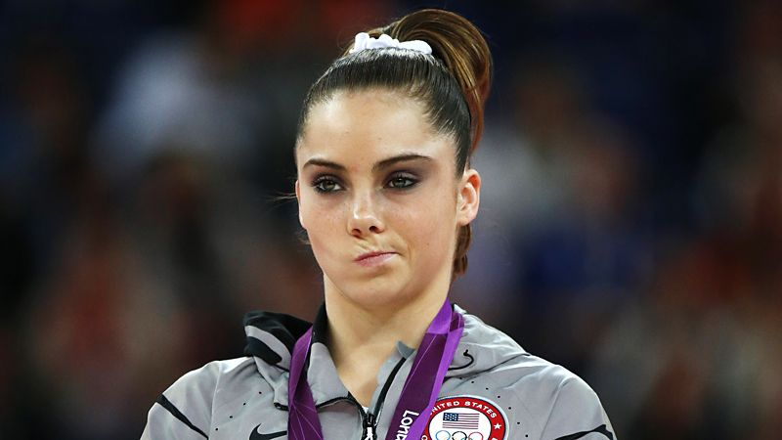
Marcus Gunn jaw winking syndrom
https://i.kym-cdn.com/entries/icons/original/000/011/057/mckayla_not.jpeg

Slide 23
Marcus Gunn jaw winking syndrom

Slide 25
Marcus Gunn jaw winking syndrom
Hypotézy etiopatogeneze:
Miswiring = špatné zapojení neuronů
V průběhu embryonálního vývoje – kongenitální formy.
U regenerujícího neuronu např. po úrazu, po nádorových onemocněních CNS – získané formy.
Release theory = teorie „uvolnění“
Předpokládá fylogeneticky starý reflexní oblouk mezi žvýkacími a okohybnými svaly.
Ten se dle této teorie dokáže aktivovat za určitých patologických podmínek.
Podpora teorie na základě studií u některých nižších obratlovců.
U člověka nebyl tento reflexní oblouk doposud identifikován.

Slide 26
Marcus Gunn jaw winking syndrom
Léčba:
Chirurgická léčba ptózy
Amblyopie.
Horší sociální zapojení.
Vždy záleží na stupni, přidružené symptomatologii a subjektivním vnímání.
MGS nás zajímá především kvůli riziku amblyopie, většina pacientů má vyvinuto JBV a nemá jakýmkoliv způsobem postiženu okulomotoriku jako takovou.

Slide 27
Brownův syndrom
Nejčastěji kongenitální a nejčastěji jednostranná porucha vertikálního pohledu.
Na postiženém oku typicky vázne elevace v addukci, častěji pravé oko.
Restrikce v šlachově-trochleárním komplexu horního šikmého svalu.
Konstantní / intermitentní forma.
Kongenitální / získaná forma, hereditární jsou výjimečné.
Získané formy na podkladě traumatu, lézí měkkých tkání orbity, systémové zánětlivé onemocnění (JIA), místní zánět, sinusitis, endokrinní orbitopatie, poruch nervosvalového přenosu, myopatií, iatrogenních operačních komplikací atd…
Pasivní i aktivní restrikce pohybu šlachy MOS přes trochleu.
Více teorií vzniku
Zkrácení/snížení elasticity šlachy MOS.
Ztluštění šlachy MOS, která se „zasekává“ v trochlei.
CCDD / miswiring – již vyloučeno.
Atavismus – zjištěno peroperačně u některých jedinců s BS.

Slide 28
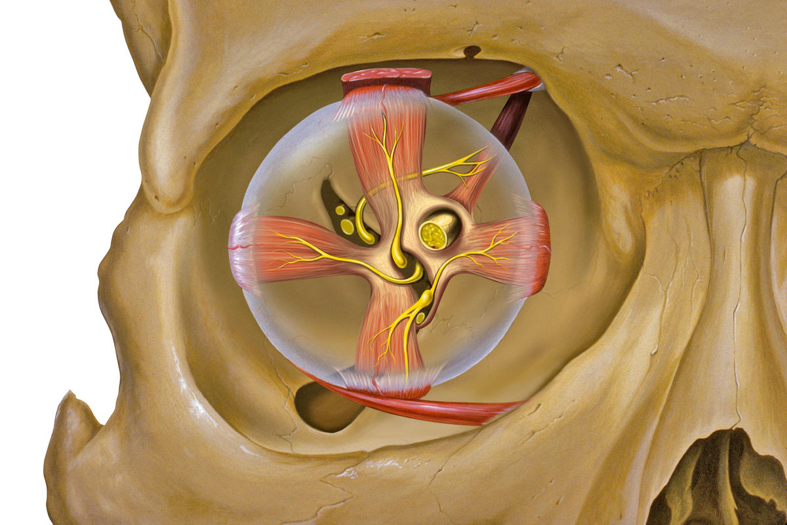
Brownův syndrom

Slide 29
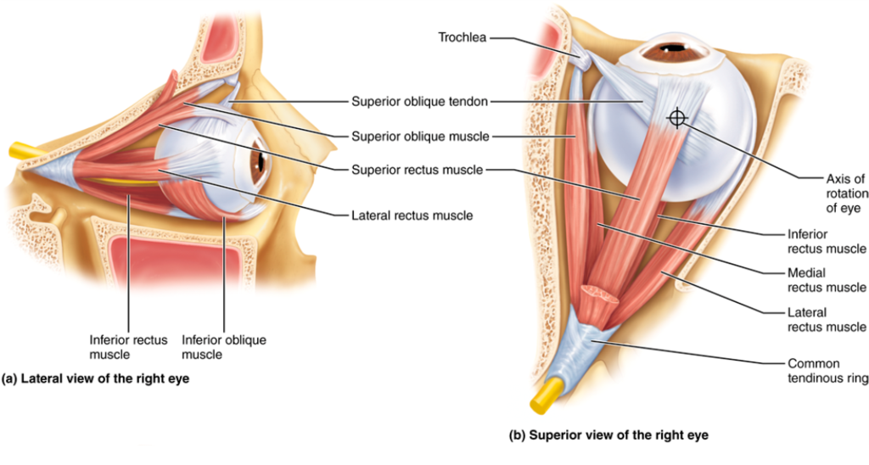
Brownův syndrom
https://o.quizlet.com/.AZ..zuhfx5sIWEb5riLgg_b.png

Slide 30
Brownův syndrom
Kongenitální BS:
1) Pravý Brownův syndrom – Neelastický svalově- šlachový komplex.
2) Pseudo-Brownův syndrom
Vrozená anomální inserce MOS.
Anomální umístění trochlei – relativní zkrácení šlachy.
Vrozená dolní inserce zevního přímého svalu a svým posunutím má obdobný efekt.
Příznaky:
Omezená elevace v addukci.
Zpravidla chybí sekundární hyperfunkce a kontraktury.
Rozšíření oční štěrbiny v addukci.
Pozitivní test pasivní dukce.
Akutní formu provází vertikální diplopie, někdy kompenzována tortikolis.
Click syndrome = syndrom cvaknutí – předpokládá se cvaknutí ztluštělé šlachy MOS v trochlei. Po usilovné a zdlouhavé snaze o elevaci v addukci pak dochází k cvaknutí ztluštělé šlachy MOS v trcohlei, což je doprovázeno náhlou depresí oka. Lze slyšet/palpovat, může být doprovázeno diskomfortem či bolestí.

Slide 31
Brownův syndrom
https://aapos.org/glossary/brown-syndrome#:~:text=It%20is%20a%20mechanical%20problem,towards%20the%20nose%20and%20up.

Slide 32
Brownův syndrom
Diagnostika BS:
U dětí diagnostika snazší než u dospělých – kompenzační postavení při pohledu nahoru na rodiče.
Často jen mírné formy, které nejsou ani rozeznatelné a nevyžadují žádnou terapii.
Typicky vázne elevace v addukci
V některých případech také exotropie při pohledu vzhůru.
Click sysndrom, poté, co se oko „zasekne“.
Stupně BS:
1. St. – Limitovná elevace v addukci, není vhodný k operaci
2. St. – V obraze i deprese v addukci
3. St.- Hypotropie v primárním postavení, tortikolis, esotropie – často spontánní úprava.

Slide 33
Brownův syndrom
Akutní získaná forma:
Krásný J. et al.: BROWNŮV SYNDROM: JEDNOTLIVÉ FORMY A JEJICH LÉČBA (VČETNĚ EXPANDERU VLASTNÍ KONSTRUKCE). Čes. a slov. Oftal., 73, 2017, No. 4, p. 146-154.

Slide 34
Brownův syndrom
Terapie:
Zaleží na stupni BS a subj. potížích pacienta.
Často se neoperuje, binokulární funkce bývají přítomné.
Tenotomie, ev. pomocí Z-plastiky
Expandér.
Přetětí případného atavistického ligamenta.
U získaných zánětlivých forem možno také aplikace lokálních či celkových KS.

Slide 35
Děkuji Vám za pozornost!

